Slide 1
Asociación Internacional de Fiscales XXIV Conferencia Anual

Slide 2
Combatir el Cohecho de Servidores Públicos en Transacciones Comerciales Internacionales
Se enfoca en el “lado de la oferta” del cohecho, en especial en empresas multinacionales
No en funcionarios públicos
No en individuos

Slide 3
Problemas principales
Jurisdicciones múltiples
Leyes múltiples
Ineficacias de investigación
Ineficacias de aplicación de la ley
Doble incriminación
Soluciones posibles
Leyes locales con alcance extraterritorial
Descubrir, investigar y sancionar
Resoluciones sin juicio (programas de clemencia)
Convenios multilaterales
Estandarizar las leyes
Evitar que se le acumulen sanciones

Slide 4
Sanciones principales

Slide 5
Organización para la Cooperación y el Desarrollo Económicos (OCDE)
Organización económica intergubernamental fundada en 1961 para estimular el desarrollo económico y el comercio mundial
36 países miembro
Convención para Combatir el Cohecho de Servidores Públicos Extranjeros en Transacciones Comerciales Internacionales de1997
Recomendación para Fortalecer la Lucha contra el Cohecho de Servidores Públicos Extranjeros en Transacciones Comerciales Internacionales de 2009
Principios de las resoluciones sin juicio de 2019

Slide 6
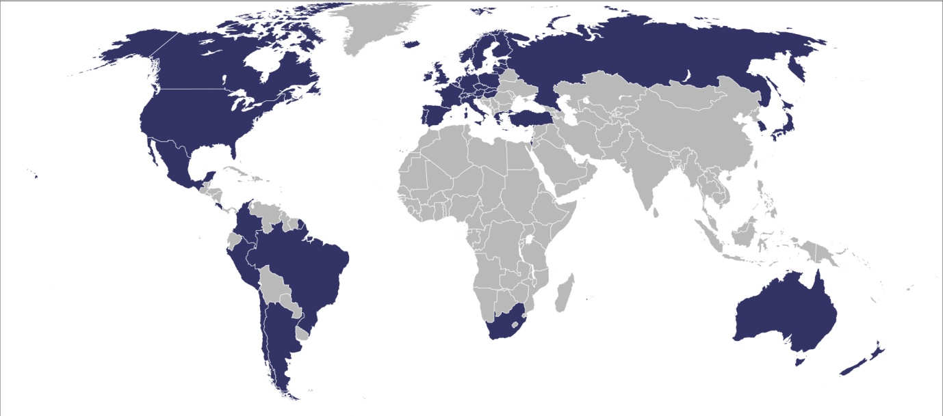
Convención Anticohecho de la OCDE
Tenía como objetivo reducir la corrupción política y el delito corporativo en los países en vías de desarrollo
Le exige a los miembros que penalicen a empresas y empresarios por ofrecer o dar sobornos
44 países ratificaron la convención

Slide 7
Recomendación para Fortalecer la Lucha contra el Cohecho en Transacciones Comerciales Internacionales
Guía de Buenas Prácticas Sobre Controles, Ética y Cumplimiento
Principios para la implementación y el uso de resoluciones sin juicio en los casos de cohecho extranjero
8 principios dirigidos a los Departamentos de Justicia, Ministerios de Justicia, funcionarios judiciales y policiales que hagan cumplir la ley y autoridades del gobierno que posean el poder para imponerle sanciones civiles a organizaciones e individuos

Slide 8
Principios para la Implementación y el Uso de Resoluciones sin Juicio en los Casos de Cohecho Extranjero
Primer principio
Se diseña e implementa resoluciones sin juicio con el propósito de impedir el cohecho, mejorar la aplicación de la ley y promover el cumplimiento
Las sanciones deben resultar eficaces, equilibradas y disuasorias
No se debe utilizar a las resoluciones sin juicio como un medio para reducir la aplicación de la ley ni para disminuir el compromiso de cualquier país miembro para eliminar el cohecho

Slide 9
Principios para la Implementación y el Uso de Resoluciones sin Juicio en los Casos de Cohecho Extranjero
Segundo principio
Las resoluciones sin juicio son un privilegio que proporciona el gobierno, no son un derecho fundamental del acusado
Las resoluciones sin juicio que otorgan sanciones predecibles y clemencia para la divulgación voluntaria y para la cooperación son eficaces a la hora de disuadir el cohecho
Las resoluciones sin juicio son compatibles con las tradiciones y las prácticas judiciales de carácter penal, administrativo y civil de todos los países miembro
Los países miembro deben promover las normas para las resoluciones sin juicio y sus métodos para determinar las sanciones constituyentes

Slide 10
Principios para la Implementación y el Uso de Resoluciones sin Juicio en los Casos de Cohecho Extranjero
Tercer principio
Las resoluciones sin juicio pueden variar entre las decisiones de no imputar a un presunto acusado, las admisiones de culpa formales o la imposición de sanciones no penales o civiles
Las resoluciones sin juicio deben ser proporcionales a la gravedad del delito presunto y a su vez, deben tomar en cuenta tales factores atenuantes como la divulgación voluntaria y la cooperación eficaz y oportuna
La disuasión eficaz no exige una admisión de culpa, pero exige el reconocimiento de responsabilidad

Slide 11
Principios para la Implementación y el Uso de Resoluciones sin Juicio en los Casos de Cohecho Extranjero
Cuarto principio
Si la investigación, negociación, recuperación y las sanciones que constituyen a las resoluciones sin juicio resultan razonablemente adecuadas, éstas se deben coordinar entre los países con jurisdicción sobre lugares en los que existen declaraciones contra delincuentes presuntos
La coordinación debe promover investigaciones eficaces y apuntar a las resoluciones sin juicio y debe garantizar que las sanciones totales en todos los países resulten apropiadas dada la naturaleza de los delitos imputados y que se las asigne de manera justa entre los países que contribuyen en acciones para la aplicación de la ley, teniendo en cuenta la primacía de la jurisdicción

Slide 12
Principios para la Implementación y el Uso de Resoluciones sin Juicio en los casos de Cohecho Extranjero
Quinto principio
Los individuos que trabajan para las organizaciones que están involucradas en el cohecho son los que realizan el cohecho. También, se los debería considerar responsables
Se deben cumplir y no comprometer sus derechos civiles y procesales para obtener una resolución sin juicio rápida

Slide 13
Principios para la Implementación y el Uso de Resoluciones sin Juicio en los Casos de Cohecho Extranjero
Sexto principio
Las resoluciones sin juicio deben estar sujetas a revisiones e imparcialidades para garantizar su legitimidad y su conformidad con el estado de derecho
Se puede ejercer control a través de un poder judicial independiente, otra rama independiente del gobierno o un sólido proceso de revisión interna

Slide 14
Principios para la Implementación y el Uso de Resoluciones sin Juicio en los Casos de Cohecho Extranjero
Séptimo principio
El proceso para la conclusión de resoluciones sin juicio debe, cuando proceda, estipular el análisis de soluciones potenciales para las partes perjudicadas sin comprometer los objetivos de la aplicación de la ley.

Slide 15
Principios para la Implementación y el Uso de Resoluciones sin Juicio en los Casos de Cohecho Extranjero
Octavo principio
Los países miembro deben recopilar, compartir y divulgar información y medidas que estén relacionadas con las prácticas para aplicación de la ley que refieran a las resoluciones sin juicio, en particular a través del Grupo de Trabajo sobre Cohecho

Slide 16
Maipú 1300, Piso 11 (C1006ACT) Buenos Aires, Argentina Tel: (54-11) 4318-9900 - Fax: (54-11) 4318-9999 info@allendebrea.com.ar

